Slide 1
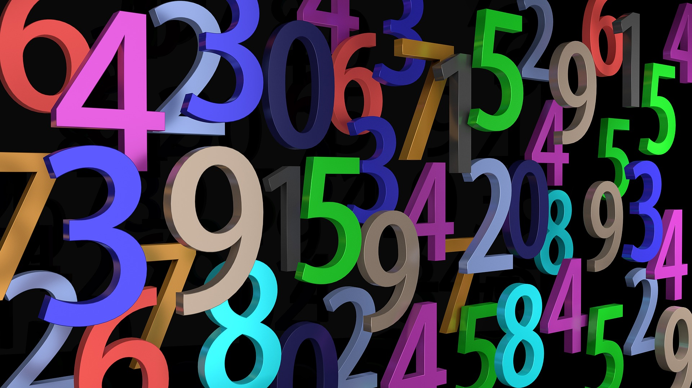
CÁLCULOS COMBINADOS

Slide 2
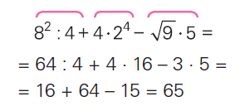
Cuando en un cálculo sin paréntesis se combinan varias operaciones, señalamos los términos (determinados por las sumas y restas) y resolvemos respetando el siguiente orden:
Ejemplo:
1.° Potencias y raíces.
2.° Multiplicaciones y divisiones.
3.° Sumas y restas.

